Slide 1

Delegar con claridad y
dar seguimiento
Carlos Castro
Ver el OA en pinturasespecializadas.lumbre.lat
Notes:
Objeto de aprendizaje de Lumbre · Carlos Castro
Enlace: https://pinturasespecializadas.lumbre.lat/object/delegar-con-claridad-y-dar-seguimiento

Slide 2
Acerca de este OA · 1 de 2
Objetivo
Formular una delegación con resultado esperado, responsable único, plazo y límites; confirmar la comprensión con preguntas de aplicación; fijar puntos de revisión; y seguir el trabajo sin abandonarlo ni vigilar cada paso.
Delegar con claridad y dar seguimiento
2 / 76
Notes:
Enlace al OA: https://pinturasespecializadas.lumbre.lat/object/delegar-con-claridad-y-dar-seguimiento

Slide 3
Acerca de este OA · 2 de 2
Descripción
Lección práctica sobre delegación en una tienda de pinturas: las cuatro piezas del encargo, la confirmación de comprensión, los puntos de revisión y el seguimiento proporcionado. Incluye una delegación mal formulada, su corrección paso a paso y una ficha lista para usar.
Autoría: Carlos Castro
Etiquetas: encargado de tienda · delegación · seguimiento · equipo · puntos de revisión · Pinturas Especializadas
Delegar con claridad y dar seguimiento
3 / 76
Notes:
Continuación de «Acerca de este OA» (2 de 2).

Slide 4
Delegar con claridad y dar seguimiento · 1 de 5
Son las 17:40 de un jueves en la Tienda Centro. Quedan dos horas de turno, tienes que cerrar el informe de la semana y un profesional ha pedido doce botes de plástico blanco para recoger mañana a primera hora. Noe lleva tres meses, ha preparado pedidos con apoyo y hoy puede asumir el encargo si sabe exactamente qué se espera de ella.
Delegar con claridad y dar seguimiento
4 / 76

Slide 5
Delegar con claridad y dar seguimiento · 2 de 5
Le dices: «Noe, encárgate del pedido de mañana, ¿vale?». Ella asiente y vuelve al mostrador. A las 19:50 descubres que preparó seis botes de una referencia parecida, no dejó el albarán y no avisó de que faltaban dos unidades. Noe no falló por falta de voluntad: falló porque el encargo no tenía resultado, límites ni punto de revisión.
Delegar con claridad y dar seguimiento
5 / 76
Notes:
Continuación de «Delegar con claridad y dar seguimiento» (2 de 5).

Slide 6
Delegar con claridad y dar seguimiento · 3 de 5
Qué vas a poder hacer al terminar
Formular una delegación con resultado esperado, responsable único, plazo y límites; confirmar la comprensión con preguntas de aplicación; fijar puntos de revisión; y seguir el trabajo sin abandonarlo ni vigilar cada paso.
•
Buena práctica general: el método de dirección que sirve en cualquier tienda. No es, por sí solo, una norma de Pinturas Especializadas.
Delegar con claridad y dar seguimiento
6 / 76
Notes:
Continuación de «Delegar con claridad y dar seguimiento» (3 de 5).

Slide 7
Delegar con claridad y dar seguimiento · 4 de 5
•
Ejemplo hipotético: las situaciones, cifras e importes marcados como ficticios sirven para practicar; no son datos de la empresa.
•
Política verificada de Pinturas Especializadas: solo aparece cuando consta en el material interno citado; si no consta, se dice expresamente.
•
Parámetro pendiente de validación: los límites, importes, horarios y facultades que debe fijar dirección quedan como campos, nunca como normas inventadas.
Delegar con claridad y dar seguimiento
7 / 76
Notes:
Continuación de «Delegar con claridad y dar seguimiento» (4 de 5).

Slide 8
Delegar con claridad y dar seguimiento · 5 de 5
Dependencia interna pendiente
Esta lección distingue el método general de las decisiones que corresponden a Pinturas Especializadas. Antes de aplicar un umbral, un importe o una facultad, confirma con dirección: Qué pedidos o preparaciones puede asumir una persona en formación sin revisión previa. Quién autoriza una sustitución de referencia cuando falta stock y con qué criterio. El circuito interno para avisar de una falta de stock y para cambiar un plazo con el cliente. El formato y el lugar donde se guarda la ficha de delegación en cada tienda.
Delegar con claridad y dar seguimiento
8 / 76
Notes:
Continuación de «Delegar con claridad y dar seguimiento» (5 de 5).

Slide 9
1 · Qué se delega y qué no · 1 de 3
Delegar no es descargar lo que sobra al final del turno. Es transferir la ejecución de una tarea con un resultado verificable, manteniendo en el encargado la responsabilidad de que ese resultado exista. La prueba para saber si algo es delegable es sencilla: ¿puedo describir el resultado sin describir cada paso? Si solo sé decir «hazlo como yo lo hago», todavía no tengo una tarea delegable: tengo una demostración pendiente.
Delegar con claridad y dar seguimiento
9 / 76

Slide 10
1 · Qué se delega y qué no · 2 de 3
Hay tres cosas que no se delegan por conveniencia. La responsabilidad de la tienda, que sigue siendo del encargado. La facultad para decidir fuera de los límites fijados: si la tarea exige autorizar una excepción que el encargado no puede autorizar, tampoco puede delegarla. Y la tarea sin criterio: si nadie sabe qué significa que esté bien hecha, delegarla solo traslada la duda.
Delegar con claridad y dar seguimiento
10 / 76
Notes:
Continuación de «1 · Qué se delega y qué no» (2 de 3).

Slide 11
1 · Qué se delega y qué no · 3 de 3
Lo que sí se delega es la ejecución con criterio: preparar y comprobar un pedido, recibir mercancía, preparar color con una receta validada, hacer el primer recuento de un inventario. En todos esos casos hay un resultado que se puede comprobar sin mirar cada movimiento.
Delegar con claridad y dar seguimiento
11 / 76
Notes:
Continuación de «1 · Qué se delega y qué no» (3 de 3).

Slide 12
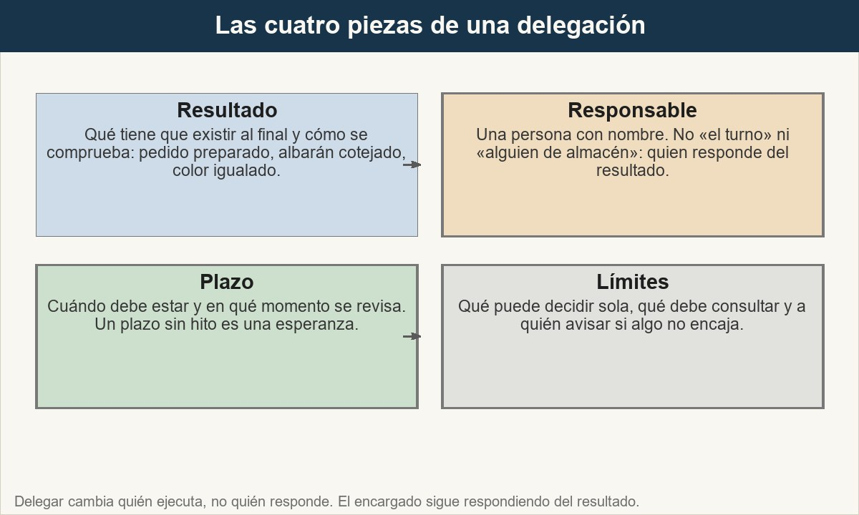
1 · Qué se delega y qué no
Las cuatro piezas convierten un encargo en una delegación. Si falta una, la persona tendrá que adivinar justo la parte que más importa.
Ver imagen original en el OA
Notes:
Imagen del OA: assets/fig-1-cuatro-piezas.jpg
Texto alternativo: Diagrama de cuatro piezas de una delegación: resultado, responsable, plazo y límites, cada una con su pregunta.
Pie: Las cuatro piezas convierten un encargo en una delegación. Si falta una, la persona tendrá que adivinar justo la parte que más importa.
Enlace: https://pinturasespecializadas.lumbre.lat/object/delegar-con-claridad-y-dar-seguimiento

Slide 13
1 · Qué se delega y qué no
Delegar no es desentenderse
Una delegación sin seguimiento no es confianza: es abandono con buena presentación. Y una delegación con revisión de cada paso no es control: es hacer el trabajo dos veces. El punto medio se llama punto de revisión acordado.
Delegar con claridad y dar seguimiento
13 / 76

Slide 14
Actividad 1 · Opción múltiple
Sección: 1 · Qué se delega y qué no
¿Cuál de estos encargos está formulado como una delegación completa?
A) «Noe, encárgate del pedido de mañana y me cuentas.»
B) «Noe, prepara los doce botes, comprueba referencias y deja el albarán listo antes de las 19:45. Si falta una referencia, avísame sin sustituirla.»
C) «Noe, haz el pedido como lo hago yo, ya sabes.»
D) «Noe, ve mirando el pedido de mañana cuando puedas.»
Delegar con claridad y dar seguimiento
14 / 76
Notes:
Solución: B) «Noe, prepara los doce botes, comprueba referencias y deja el albarán listo antes de las 19:45. Si falta una referencia, avísame sin sustituirla.»
Explicación: La segunda opción nombra el resultado (doce botes preparados, referencias comprobadas y albarán listo), el plazo (19:45), el responsable (Noe) y un límite con conducta ante la excepción (avisar sin sustituir). Las otras tres dejan el resultado, el plazo o los límites a la interpretación de quien recibe el encargo.
Evidencia: Cuatro piezas de la delegación del apartado 1.
Enlace al OA: https://pinturasespecializadas.lumbre.lat/object/delegar-con-claridad-y-dar-seguimiento

Slide 15
2 · Las cuatro piezas, con ejemplos de mostrador · 1 de 2
Resultado. Se describe en términos observables, no de esfuerzo. «Preparar el pedido» no dice nada; «doce botes de la referencia X, comprobados uno a uno, con albarán cotejado» sí. El resultado incluye el criterio de calidad: qué se considera terminado.
Responsable. Una sola persona. Si dos personas comparten el encargo sin reparto interno, en el momento crítico cada una pensará que la otra lo revisó. El responsable puede pedir ayuda, pero no puede ceder la respuesta.
Delegar con claridad y dar seguimiento
15 / 76

Slide 16
2 · Las cuatro piezas, con ejemplos de mostrador · 2 de 2
Plazo. Una hora de entrega y, si el trabajo es largo, un hito intermedio. En una tienda de pintura, el hito suele colocarse antes de un punto difícil de deshacer: antes de tintar, antes de cobrar, antes de cerrar el albarán.
Límites. Qué puede decidir sin consultar, qué debe consultar y qué no puede hacer. Sin esta pieza, la persona improvisa con la mejor intención y el encargado descubre la improvisación cuando ya tiene consecuencias.
Delegar con claridad y dar seguimiento
16 / 76
Notes:
Continuación de «2 · Las cuatro piezas, con ejemplos de mostrador» (2 de 2).

Slide 17
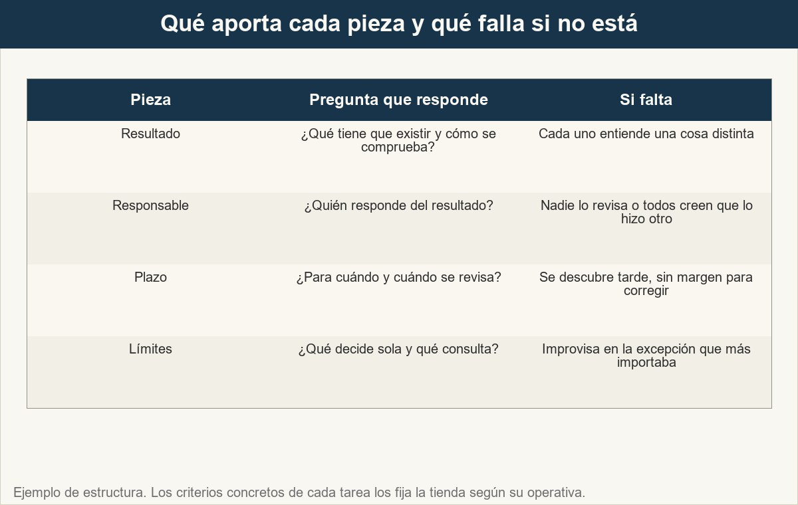
2 · Las cuatro piezas, con ejemplos de mostrador
Cada pieza ausente produce un fallo distinto. La tabla ayuda a diagnosticar una delegación fallida antes de culpar a la persona.
Ver imagen original en el OA
Notes:
Imagen del OA: assets/fig-2-piezas-y-fallos.jpg
Texto alternativo: Matriz de las cuatro piezas de la delegación con la pregunta que responde cada una y lo que ocurre cuando falta.
Pie: Cada pieza ausente produce un fallo distinto. La tabla ayuda a diagnosticar una delegación fallida antes de culpar a la persona.
Enlace: https://pinturasespecializadas.lumbre.lat/object/delegar-con-claridad-y-dar-seguimiento

Slide 18
Actividad 2 · Relacionar · 1 de 2
Sección: 2 · Las cuatro piezas, con ejemplos de mostrador
Une cada pieza de la delegación con la pregunta que obliga a responder.
Columna A
1. Resultado
2. Responsable
3. Plazo
4. Límites
5. Recursos
Delegar con claridad y dar seguimiento
18 / 76
Notes:
Solución: Resultado → ¿Qué tiene que existir al final y cómo lo comprobamos?
Responsable → ¿Quién responde si el resultado no está?
Plazo → ¿Para cuándo y en qué momento revisamos?
Límites → ¿Qué puede decidir sola y qué debe consultar?
Recursos → ¿Dónde está la información y a quién puede preguntar?
Evidencia: Cuatro piezas y su pregunta de control del apartado 2.
Enlace al OA: https://pinturasespecializadas.lumbre.lat/object/delegar-con-claridad-y-dar-seguimiento

Slide 19
Actividad 2 · Relacionar · 2 de 2
Columna B
A) ¿Quién responde si el resultado no está?
B) ¿Para cuándo y en qué momento revisamos?
C) ¿Qué puede decidir sola y qué debe consultar?
D) ¿Dónde está la información y a quién puede preguntar?
E) ¿Qué tiene que existir al final y cómo lo comprobamos?
Delegar con claridad y dar seguimiento
19 / 76
Notes:
Continuación de «Actividad 2 · Relacionar» (2 de 2).

Slide 20
3 · Ejemplo trabajado: de «encárgate» a una delegación completa · 1 de 2
La delegación mal formulada no suele fallar por falta de palabras: falla porque mezcla la tarea con el resultado y no dice qué hacer en la excepción. «Noe, encárgate del pedido de mañana» puede significar preparar botes, comprobar referencias, dejar el albarán o avisar al cliente. Noe eligió la interpretación más razonable desde su experiencia: preparar botes. Las otras tres partes no estaban.
Delegar con claridad y dar seguimiento
20 / 76

Slide 21
3 · Ejemplo trabajado: de «encárgate» a una delegación completa · 2 de 2
La corrección no consiste en hablar más, sino en sustituir la frase por cuatro datos y una conducta ante la excepción. El encargado no necesita explicar cómo se prepara un pedido que Noe ya ha practicado: necesita decir qué resultado cuenta, cuándo se revisa y qué no debe decidir sola.
Delegar con claridad y dar seguimiento
21 / 76
Notes:
Continuación de «3 · Ejemplo trabajado: de «encárgate» a una delegación completa» (2 de 2).

Slide 22
Sección
3 · Ejemplo trabajado: de «encárgate» a una delegación completa · Corrección paso a paso (caso ficticio) · Paso 1 de 5
1. Cambia el verbo por un resultado
«Encárgate del pedido» pasa a «ten preparados doce botes de la referencia X, comprobados uno a uno, con el albarán cotejado». El resultado se puede ver; el esfuerzo, no.
Delegar con claridad y dar seguimiento
22 / 76
Notes:
Recorrido: Corrección paso a paso (caso ficticio)
Paso 1 de 5: 1. Cambia el verbo por un resultado
Texto del paso: «Encárgate del pedido» pasa a «ten preparados doce botes de la referencia X, comprobados uno a uno, con el albarán cotejado». El resultado se puede ver; el esfuerzo, no.
Enlace: https://pinturasespecializadas.lumbre.lat/object/delegar-con-claridad-y-dar-seguimiento

Slide 23
Sección
3 · Ejemplo trabajado: de «encárgate» a una delegación completa · Corrección paso a paso (caso ficticio) · Paso 2 de 5
2. Nombra un responsable único
Noe responde del pedido completo, aunque pida ayuda a Toni para mover cajas. Si Toni colabora, Noe sigue siendo quien confirma que el resultado está.
Delegar con claridad y dar seguimiento
23 / 76
Notes:
Recorrido: Corrección paso a paso (caso ficticio)
Paso 2 de 5: 2. Nombra un responsable único
Texto del paso: Noe responde del pedido completo, aunque pida ayuda a Toni para mover cajas. Si Toni colabora, Noe sigue siendo quien confirma que el resultado está.
Enlace: https://pinturasespecializadas.lumbre.lat/object/delegar-con-claridad-y-dar-seguimiento

Slide 24
Sección
3 · Ejemplo trabajado: de «encárgate» a una delegación completa · Corrección paso a paso (caso ficticio) · Paso 3 de 5
3. Fija plazo y punto de revisión
El pedido debe estar a las 19:45. A las 18:30 se revisan referencias y cantidades juntos; a las 19:45 se comprueba el albarán. El hito está antes de un punto difícil de deshacer.
Delegar con claridad y dar seguimiento
24 / 76
Notes:
Recorrido: Corrección paso a paso (caso ficticio)
Paso 3 de 5: 3. Fija plazo y punto de revisión
Texto del paso: El pedido debe estar a las 19:45. A las 18:30 se revisan referencias y cantidades juntos; a las 19:45 se comprueba el albarán. El hito está antes de un punto difícil de deshacer.
Enlace: https://pinturasespecializadas.lumbre.lat/object/delegar-con-claridad-y-dar-seguimiento

Slide 25
Sección
3 · Ejemplo trabajado: de «encárgate» a una delegación completa · Corrección paso a paso (caso ficticio) · Paso 4 de 5
4. Define el límite y la excepción
«Si falta una referencia, no la sustituyas por otra sin consultar; avísame y proponme una alternativa». La persona sabe qué hacer con el imprevisto sin inventar una política.
Delegar con claridad y dar seguimiento
25 / 76
Notes:
Recorrido: Corrección paso a paso (caso ficticio)
Paso 4 de 5: 4. Define el límite y la excepción
Texto del paso: «Si falta una referencia, no la sustituyas por otra sin consultar; avísame y proponme una alternativa». La persona sabe qué hacer con el imprevisto sin inventar una política.
Enlace: https://pinturasespecializadas.lumbre.lat/object/delegar-con-claridad-y-dar-seguimiento

Slide 26
Sección
3 · Ejemplo trabajado: de «encárgate» a una delegación completa · Corrección paso a paso (caso ficticio) · Paso 5 de 5
5. Confirma y deja la ficha
Noe repite qué debe estar listo, para cuándo y qué hará si falta stock. La ficha se queda en el turno con los cuatro datos y el punto de revisión, para que el turno siguiente no reconstruya la conversación.
Delegar con claridad y dar seguimiento
26 / 76
Notes:
Recorrido: Corrección paso a paso (caso ficticio)
Paso 5 de 5: 5. Confirma y deja la ficha
Texto del paso: Noe repite qué debe estar listo, para cuándo y qué hará si falta stock. La ficha se queda en el turno con los cuatro datos y el punto de revisión, para que el turno siguiente no reconstruya la conversación.
Enlace: https://pinturasespecializadas.lumbre.lat/object/delegar-con-claridad-y-dar-seguimiento

Slide 27
Actividad 3 · Detective de errores · 1 de 2
Sección: 3 · Ejemplo trabajado: de «encárgate» a una delegación completa
Marca las delegaciones que no permiten saber si el encargo está cerrado.
A) «Encárgate del pedido de mañana y me dices cómo va.»
B) «Prepara los doce botes y comprueba referencias; a las 19:45 dejas el albarán listo. Si falta una referencia, avísame sin sustituirla.»
C) «Hazlo como siempre, tú ya sabes cómo va esto.»
Delegar con claridad y dar seguimiento
27 / 76
Notes:
Solución: B) «Prepara los doce botes y comprueba referencias; a las 19:45 dejas el albarán listo. Si falta una referencia, avísame sin sustituirla.»
Explicación: Las líneas 1, 3 y 4 dejan fuera el resultado verificable, el plazo con hito o el responsable único. La 4 fragmenta el encargo entre personas sin decir quién responde del conjunto. Las líneas 2 y 5 fijan resultado, plazo, límites y conducta ante la excepción, que es lo que permite comprobar el cierre.
Evidencia: Corrección de la delegación del apartado 3.
Enlace al OA: https://pinturasespecializadas.lumbre.lat/object/delegar-con-claridad-y-dar-seguimiento

Slide 28
Actividad 3 · Detective de errores · 2 de 2
D) «Tú prepara los botes; del albarán ya se ocupa alguien; el plazo es mañana.»
E) «Revisamos a las 18:30 referencias y a las 19:45 el albarán; si falta stock, avisas y propones alternativa antes de cambiar nada.»
Delegar con claridad y dar seguimiento
28 / 76
Notes:
Continuación de «Actividad 3 · Detective de errores» (2 de 2).

Slide 29
4 · Confirmar comprensión sin interrogar · 1 de 3
Preguntar «¿lo has entendido?» produce casi siempre un «sí». No porque la persona mienta, sino porque en ese momento no sabe qué parte no sabe. La comprensión se confirma pidiendo la tarea de vuelta: que la persona explique qué resultado va a entregar, cuándo y qué hará si aparece la excepción.
Delegar con claridad y dar seguimiento
29 / 76

Slide 30
4 · Confirmar comprensión sin interrogar · 2 de 3
Ese «decirlo con sus palabras» se llama a veces enseñanza de vuelta. Tiene tres ventajas: muestra la interpretación real, descubre el hueco antes de que ocurra y deja al encargado corregir solo la diferencia, sin repetir toda la explicación. La conversación dura menos de un minuto y evita la mayor parte de los malentendidos de turno.
No es un examen ni una muestra de desconfianza. Es parte del encargo, igual que el plazo. Y si la persona no puede explicarlo, la conclusión no es que no sirva: es que la delegación todavía no estaba clara.
Delegar con claridad y dar seguimiento
30 / 76
Notes:
Continuación de «4 · Confirmar comprensión sin interrogar» (2 de 3).

Slide 31
4 · Confirmar comprensión sin interrogar · 3 de 3
Tres preguntas que sí confirman
«¿Qué tiene que estar listo y cómo lo vas a comprobar?», «¿para cuándo?» y «¿qué harás si falta una referencia?». Las tres piden una decisión, no un asentimiento. La respuesta útil incluye un paso concreto, no un «lo haré bien».
Delegar con claridad y dar seguimiento
31 / 76
Notes:
Continuación de «4 · Confirmar comprensión sin interrogar» (3 de 3).

Slide 32
Sección
4 · Confirmar comprensión sin interrogar · La conversación de confirmación en cuatro movimientos · Paso 1 de 4
1. Pide la tarea de vuelta
«Explícame qué vas a tener listo a las 19:45 y cómo lo compruebas». Se escucha sin interrumpir; la primera versión muestra la interpretación real.
Delegar con claridad y dar seguimiento
32 / 76
Notes:
Recorrido: La conversación de confirmación en cuatro movimientos
Paso 1 de 4: 1. Pide la tarea de vuelta
Texto del paso: «Explícame qué vas a tener listo a las 19:45 y cómo lo compruebas». Se escucha sin interrumpir; la primera versión muestra la interpretación real.
Enlace: https://pinturasespecializadas.lumbre.lat/object/delegar-con-claridad-y-dar-seguimiento

Slide 33
Sección
4 · Confirmar comprensión sin interrogar · La conversación de confirmación en cuatro movimientos · Paso 2 de 4
2. Pregunta por la excepción
«Si falta una referencia, ¿qué haces?». La respuesta revela si el límite se entendió o si la persona va a improvisar para no molestar.
Delegar con claridad y dar seguimiento
33 / 76
Notes:
Recorrido: La conversación de confirmación en cuatro movimientos
Paso 2 de 4: 2. Pregunta por la excepción
Texto del paso: «Si falta una referencia, ¿qué haces?». La respuesta revela si el límite se entendió o si la persona va a improvisar para no molestar.
Enlace: https://pinturasespecializadas.lumbre.lat/object/delegar-con-claridad-y-dar-seguimiento

Slide 34
Sección
4 · Confirmar comprensión sin interrogar · La conversación de confirmación en cuatro movimientos · Paso 3 de 4
3. Corrige solo la diferencia
Si el resultado coincide y falla el límite, se corrige el límite. Repetir toda la explicación hace que la persona deje de escuchar lo que ya sabía.
Delegar con claridad y dar seguimiento
34 / 76
Notes:
Recorrido: La conversación de confirmación en cuatro movimientos
Paso 3 de 4: 3. Corrige solo la diferencia
Texto del paso: Si el resultado coincide y falla el límite, se corrige el límite. Repetir toda la explicación hace que la persona deje de escuchar lo que ya sabía.
Enlace: https://pinturasespecializadas.lumbre.lat/object/delegar-con-claridad-y-dar-seguimiento

Slide 35
Sección
4 · Confirmar comprensión sin interrogar · La conversación de confirmación en cuatro movimientos · Paso 4 de 4
4. Cierra con el punto de revisión
Se acuerda la hora y qué se mirará. La confirmación termina con una cita concreta, no con un «cualquier cosa me dices».
Delegar con claridad y dar seguimiento
35 / 76
Notes:
Recorrido: La conversación de confirmación en cuatro movimientos
Paso 4 de 4: 4. Cierra con el punto de revisión
Texto del paso: Se acuerda la hora y qué se mirará. La confirmación termina con una cita concreta, no con un «cualquier cosa me dices».
Enlace: https://pinturasespecializadas.lumbre.lat/object/delegar-con-claridad-y-dar-seguimiento

Slide 36
Actividad 4 · Clasificar · 1 de 2
Sección: 4 · Confirmar comprensión sin interrogar
Clasifica cada frase según si confirma la comprensión o solo pide un asentimiento.
Categorías
• Confirma comprensión
• No confirma comprensión
1. «Explícame qué vas a tener listo y cómo lo compruebas.»
2. «¿Lo has entendido?»
3. «¿Qué haces si falta una referencia?»
Delegar con claridad y dar seguimiento
36 / 76
Notes:
Solución: 1. «Explícame qué vas a tener listo y cómo lo compruebas.» → Confirma comprensión
2. «¿Lo has entendido?» → No confirma comprensión
3. «¿Qué haces si falta una referencia?» → Confirma comprensión
4. «¿Estás seguro de que puedes?» → No confirma comprensión
5. «Repíteme para cuándo y qué revisamos a las 18:30.» → Confirma comprensión
6. «Cualquier cosa me dices, ¿vale?» → No confirma comprensión
Evidencia: Preguntas de confirmación del apartado 4.
Enlace al OA: https://pinturasespecializadas.lumbre.lat/object/delegar-con-claridad-y-dar-seguimiento

Slide 37
Actividad 4 · Clasificar · 2 de 2
4. «¿Estás seguro de que puedes?»
5. «Repíteme para cuándo y qué revisamos a las 18:30.»
6. «Cualquier cosa me dices, ¿vale?»
Clasifica cada elemento en una de las categorías.
Delegar con claridad y dar seguimiento
37 / 76
Notes:
Continuación de «Actividad 4 · Clasificar» (2 de 2).

Slide 38
5 · Puntos de revisión: dónde sí y dónde no · 1 de 2
Un punto de revisión no es una reunión: es un momento acordado para mirar un dato antes de que sea caro corregirlo. Se coloca antes de un punto irreversible, al terminar una fase o cuando aparece una excepción. En una tienda de pintura, los puntos naturales son antes de tintar un color que ya no se puede deshacer, antes de cerrar un albarán, antes de cobrar una preparación especial y al recibir una falta de stock.
Delegar con claridad y dar seguimiento
38 / 76

Slide 39
5 · Puntos de revisión: dónde sí y dónde no · 2 de 2
Revisar cada paso no aporta control: aporta interrupciones y enseña a la persona a esperar permiso. Revisar nada tampoco: convierte el plazo en una sorpresa. La regla práctica es una revisión por riesgo, no por minuto. Si la tarea tiene dos riesgos distintos, puede tener dos revisiones; si no tiene ninguno, basta la comprobación del resultado.
Delegar con claridad y dar seguimiento
39 / 76
Notes:
Continuación de «5 · Puntos de revisión: dónde sí y dónde no» (2 de 2).

Slide 40
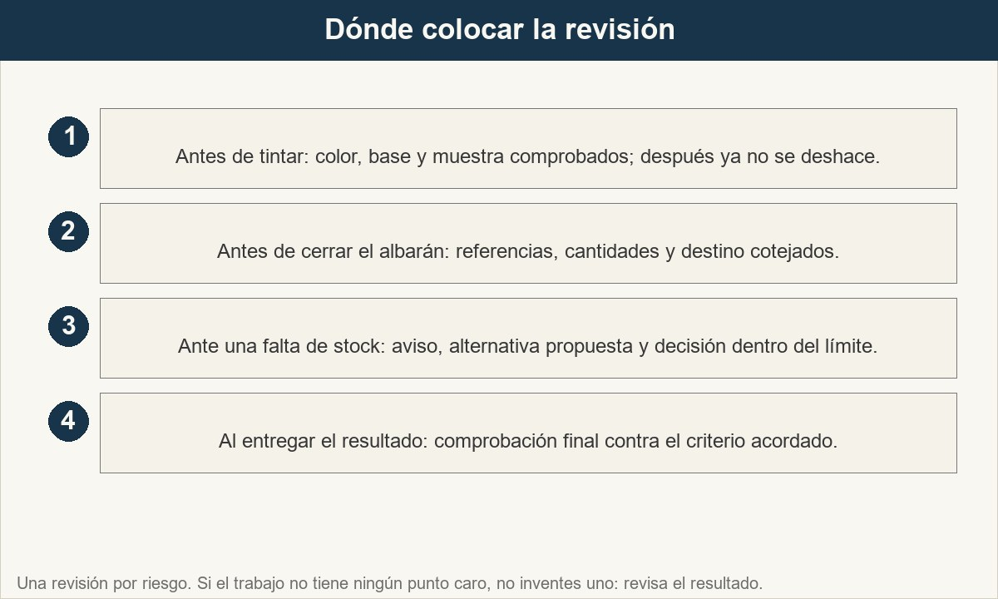
5 · Puntos de revisión: dónde sí y dónde no
Los puntos de revisión se eligen por el coste de corregir tarde, no por la desconfianza hacia la persona.
Ver imagen original en el OA
Notes:
Imagen del OA: assets/fig-3-puntos-revision.jpg
Texto alternativo: Secuencia de cuatro tipos de punto de revisión: antes de tintar, antes de cerrar albarán, ante falta de stock y al entregar el resultado.
Pie: Los puntos de revisión se eligen por el coste de corregir tarde, no por la desconfianza hacia la persona.
Enlace: https://pinturasespecializadas.lumbre.lat/object/delegar-con-claridad-y-dar-seguimiento

Slide 41
Actividad 5 · Ordenar la secuencia
Sección: 5 · Puntos de revisión: dónde sí y dónde no
Ordena un seguimiento con punto de revisión.
A) Fijar el hito y el dato que se va a mirar
B) Registrar la corrección o el cierre
C) Pedir a la persona el dato concreto, no un informe
D) Corregir la diferencia dentro del límite o escalar
E) Comparar lo que hay con el criterio acordado
Delegar con claridad y dar seguimiento
41 / 76
Notes:
Solución: Fijar el hito y el dato que se va a mirar → Pedir a la persona el dato concreto, no un informe → Comparar lo que hay con el criterio acordado → Corregir la diferencia dentro del límite o escalar → Registrar la corrección o el cierre
Explicación: Primero se acuerda qué se mirará y cuándo; después se pide el dato, se compara con el criterio, se corrige o se escala y se registra. Empezar pidiendo «cómo va» sin criterio convierte la revisión en una conversación de sensaciones.
Evidencia: Tipos de punto de revisión y regla de una revisión por riesgo del apartado 5.
Enlace al OA: https://pinturasespecializadas.lumbre.lat/object/delegar-con-claridad-y-dar-seguimiento

Slide 42
6 · Seguimiento: ni abandono ni vigilancia · 1 de 2
El abandono se disfraza de confianza: «ya confío en ti, no te pregunto». La vigilancia se disfraza de control: «solo paso a ver cómo va» cada quince minutos. Los dos producen el mismo efecto: la persona no sabe cuándo se espera que consulte y cuándo se espera que decida.
Delegar con claridad y dar seguimiento
42 / 76

Slide 43
6 · Seguimiento: ni abandono ni vigilancia · 2 de 2
El seguimiento proporcionado tiene tres señales. Un punto acordado: hay una hora y un dato que se revisan, y ninguno de los dos es una sorpresa. Un canal para la excepción: la persona sabe a quién avisar y con qué información cuando algo no encaja. Una revisión del resultado: al final se compara lo entregado con el criterio, no con la forma en que el encargado lo habría hecho.
Si el encargado tiene que preguntar «cómo va» para saberlo, el punto de revisión no estaba bien elegido. Si tiene que rehacer el trabajo para confiar en él, el criterio no estaba bien definido.
Delegar con claridad y dar seguimiento
43 / 76
Notes:
Continuación de «6 · Seguimiento: ni abandono ni vigilancia» (2 de 2).

Slide 44
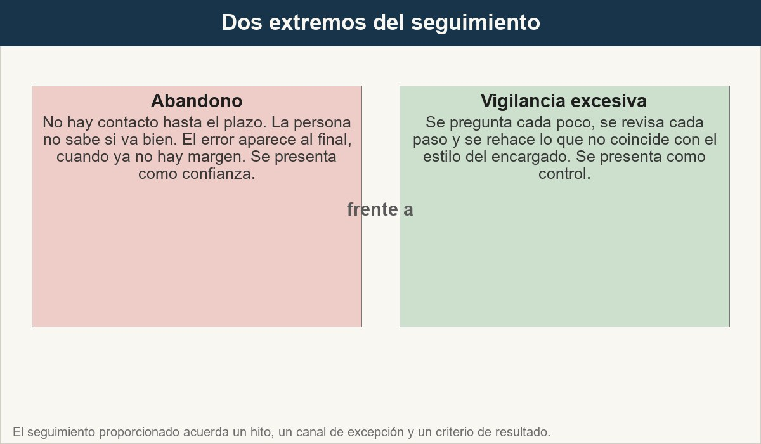
6 · Seguimiento: ni abandono ni vigilancia
Abandono y vigilancia son dos extremos del mismo fallo: no haber acordado cuándo y qué se revisa.
Ver imagen original en el OA
Notes:
Imagen del OA: assets/fig-4-abandono-vigilancia.jpg
Texto alternativo: Comparación entre abandono y vigilancia excesiva, con la característica que comparten: la ausencia de un punto de revisión acordado.
Pie: Abandono y vigilancia son dos extremos del mismo fallo: no haber acordado cuándo y qué se revisa.
Enlace: https://pinturasespecializadas.lumbre.lat/object/delegar-con-claridad-y-dar-seguimiento

Slide 45
6 · Seguimiento: ni abandono ni vigilancia
Rehacer no es revisar
Si el encargado rehace el trabajo para quedarse tranquilo, la persona aprende que su ejecución no cuenta y el encargado acumula tareas. Revisar es comprobar el resultado contra un criterio; rehacer es sustituir a la persona sin decirlo.
Delegar con claridad y dar seguimiento
45 / 76

Slide 46
Actividad 6 · Verdadero o falso
Sección: 6 · Seguimiento: ni abandono ni vigilancia
Si el encargado confía en la persona, lo mejor es no revisar nada hasta que termine el plazo.
A) Verdadero
B) Falso
Delegar con claridad y dar seguimiento
46 / 76
Notes:
Solución: Falso
Explicación: La confianza no elimina los puntos irreversibles. Un pedido mal tintado o un albarán cerrado con la referencia equivocada no se corrigen mejor por haber esperado al final. El seguimiento proporcionado fija un hito antes de lo caro y deja el resto al criterio de la persona.
Evidencia: Contraste abandono y vigilancia del apartado 6.
Enlace al OA: https://pinturasespecializadas.lumbre.lat/object/delegar-con-claridad-y-dar-seguimiento

Slide 47
7 · La ficha de delegación · 1 de 2
La ficha es una hoja con ocho campos que se rellena antes de hablar y se deja en el turno. No sustituye la conversación: evita que la conversación dependa de la memoria de quien la tuvo. Sirve sobre todo para encargos que cruzan un cambio de turno o que afectan a un cliente.
Delegar con claridad y dar seguimiento
47 / 76

Slide 48
7 · La ficha de delegación · 2 de 2
Se completa con la persona delante, porque algunas casillas solo se cierran con su respuesta: qué hará ante la excepción, a quién avisará y qué duda tiene. Al terminar, la persona se queda con lo esencial y el encargado con la ficha. Si la ficha no cabe en una página, el encargo probablemente es un proyecto y necesita otro tratamiento.
Delegar con claridad y dar seguimiento
48 / 76
Notes:
Continuación de «7 · La ficha de delegación» (2 de 2).

Slide 49
Actividad 7 · Completar la frase
Sección: 7 · La ficha de delegación
Completa la ficha. Una delegación fija el ___ que debe existir al final, un ___ único que responde, un ___ con hito de revisión y los ___ de lo que la persona puede decidir sola.
Delegar con claridad y dar seguimiento
49 / 76
Notes:
Solución: resultado · responsable · plazo · límites
Explicación: Resultado, responsable, plazo y límites son las cuatro piezas mínimas. Sin resultado no hay comprobación; sin responsable, nadie responde; sin plazo, no hay revisión; sin límites, la excepción se improvisa.
Evidencia: Ficha de delegación y cuatro piezas del apartado 1.
Enlace al OA: https://pinturasespecializadas.lumbre.lat/object/delegar-con-claridad-y-dar-seguimiento

Slide 50
8 · Cerrar la delegación · 1 de 3
Una delegación termina cuando se compara el resultado con el criterio, no cuando pasa el plazo. Ese cierre tiene tres partes: reconocer lo concreto que se hizo bien, señalar la diferencia si la hubo y actualizar lo que la tienda sabe de esa persona o de ese procedimiento.
Delegar con claridad y dar seguimiento
50 / 76

Slide 51
8 · Cerrar la delegación · 2 de 3
El cierre alimenta la siguiente delegación. Si Noe preparó el pedido y detectó una falta de stock sin sustituir la referencia, ahora hay evidencia para darle un encargo con más margen. Si el fallo estuvo en que la ficha no decía qué hacer con la falta, el aprendizaje es del procedimiento, no de la persona. En ambos casos, la próxima delegación empieza con más información que la anterior.
1.
Compara el resultado entregado con el criterio acordado, no con tu forma de hacerlo.
Delegar con claridad y dar seguimiento
51 / 76
Notes:
Continuación de «8 · Cerrar la delegación» (2 de 3).

Slide 52
8 · Cerrar la delegación · 3 de 3
2.
Reconoce una conducta concreta: qué hizo, en qué momento y qué efecto tuvo.
3.
Si hubo diferencia, describe el hecho y acuerda la corrección para la próxima vez.
4.
Anota qué cambia en la ficha, en la matriz de competencias o en el procedimiento.
Delegar con claridad y dar seguimiento
52 / 76
Notes:
Continuación de «8 · Cerrar la delegación» (3 de 3).

Slide 53
Herramienta de trabajo: ficha de delegación
Una página, ocho campos y un ejemplo ficticio. Se rellena con la persona delante y se guarda en el turno cuando el encargo cruza un cambio de turno o afecta a un cliente.
Delegar con claridad y dar seguimiento
53 / 76

Slide 54
Herramienta de trabajo: ficha de delegación
Ficha cumplimentada con datos ficticios. No es un documento oficial de Pinturas Especializadas.
Delegar con claridad y dar seguimiento
54 / 76
Notes:
Título completo de la tabla que sigue.

Slide 55
Tabla · 1 de 2
Campo | Qué debe decir | Ejemplo ficticio
Encargo | La tarea en una frase, sin adjetivos | Preparar el pedido de doce botes para el profesional
Resultado | Qué existe al final y cómo se comprueba | Doce botes de la referencia X, comprobados, con albarán cotejado
Responsable | Una persona con nombre | Noe
Plazo | Hora de entrega y hito de revisión | Listo a las 19:45; revisión a las 18:30
Delegar con claridad y dar seguimiento
55 / 76
Notes:
Tabla del OA: Tabla
Enlace: https://pinturasespecializadas.lumbre.lat/object/delegar-con-claridad-y-dar-seguimiento

Slide 56
Tabla · 2 de 2
Campo | Qué debe decir | Ejemplo ficticio
Límites | Qué decide sola y qué consulta | Puede mover cajas; no sustituye referencias sin avisar
Excepción | Qué hace si algo no encaja | Avisa, propone alternativa y espera confirmación
Recursos | Dónde está la información y a quién preguntar | Ficha del pedido en el turno; Toni para almacén
Cierre | Quién revisa el resultado y qué se anota | Encargado a las 19:45; se anota incidencia si la hay
Delegar con claridad y dar seguimiento
56 / 76
Notes:
Tabla del OA: Tabla
Enlace: https://pinturasespecializadas.lumbre.lat/object/delegar-con-claridad-y-dar-seguimiento

Slide 57
Herramienta de trabajo: ficha de delegación · 1 de 2
•
Rellena resultado, responsable y plazo antes de hablar: si no los tienes, todavía no estás delegando.
•
Cierra la casilla de excepción con la persona, no por tu cuenta.
•
Deja la ficha en el turno y anota el cierre: la próxima delegación empieza por ahí.
Delegar con claridad y dar seguimiento
57 / 76

Slide 58
Herramienta de trabajo: ficha de delegación · 2 de 2
Cómo usarla
La ficha no es un contrato ni una evaluación. Es un acuerdo operativo de una tarea concreta. Si un encargo necesita más de ocho campos, divídelo en dos delegaciones o trátalo como un proyecto.
Delegar con claridad y dar seguimiento
58 / 76
Notes:
Continuación de «Herramienta de trabajo: ficha de delegación» (2 de 2).

Slide 59
Repaso activo · Memoria: pieza y pregunta
Cara A | Cara B
Resultado | Qué debe existir al final
Responsable | Quién responde del conjunto
Plazo | Para cuándo y cuándo se revisa
Límites | Qué decide sola y qué consulta
Excepción | Qué hace si falta una referencia
Cierre | Qué se compara y qué se anota
Delegar con claridad y dar seguimiento
59 / 76
Notes:
Tabla del OA: Repaso activo · Memoria: pieza y pregunta
Enlace: https://pinturasespecializadas.lumbre.lat/object/delegar-con-claridad-y-dar-seguimiento

Slide 60
Repaso activo · Memoria: pieza y pregunta · Cómo practicar
Este es el contenido estático del juego. Para emparejar las cartas y practicar la interacción, abre el OA.
Abrir el juego en el OA
Delegar con claridad y dar seguimiento
60 / 76
Notes:
Juego de memoria: Repaso activo · Memoria: pieza y pregunta
Enlace: https://pinturasespecializadas.lumbre.lat/object/delegar-con-claridad-y-dar-seguimiento

Slide 61
Repaso activo · Tarjetas de delegación y seguimiento · Tarjeta 1 de 6
Pregunta
¿Cuáles son las cuatro piezas mínimas?
Delegar con claridad y dar seguimiento
61 / 76
Notes:
Anverso: ¿Cuáles son las cuatro piezas mínimas?
Reverso: Resultado, responsable, plazo y límites. Los recursos y la excepción completan la ficha.
Enlace: https://pinturasespecializadas.lumbre.lat/object/delegar-con-claridad-y-dar-seguimiento

Slide 62
Sección
Repaso activo · Tarjetas de delegación y seguimiento · Tarjeta 1 de 6 · Respuesta
Respuesta
Resultado, responsable, plazo y límites. Los recursos y la excepción completan la ficha.
Delegar con claridad y dar seguimiento
62 / 76
Notes:
Respuesta de la tarjeta 1.

Slide 63
Repaso activo · Tarjetas de delegación y seguimiento · Tarjeta 2 de 6
Pregunta
¿Qué significa confirmar comprensión?
Delegar con claridad y dar seguimiento
63 / 76
Notes:
Anverso: ¿Qué significa confirmar comprensión?
Reverso: Pedir a la persona que explique el resultado, el plazo y qué hará ante la excepción.
Enlace: https://pinturasespecializadas.lumbre.lat/object/delegar-con-claridad-y-dar-seguimiento

Slide 64
Sección
Repaso activo · Tarjetas de delegación y seguimiento · Tarjeta 2 de 6 · Respuesta
Respuesta
Pedir a la persona que explique el resultado, el plazo y qué hará ante la excepción.
Delegar con claridad y dar seguimiento
64 / 76
Notes:
Respuesta de la tarjeta 2.

Slide 65
Repaso activo · Tarjetas de delegación y seguimiento · Tarjeta 3 de 6
Pregunta
¿Dónde se coloca un punto de revisión?
Delegar con claridad y dar seguimiento
65 / 76
Notes:
Anverso: ¿Dónde se coloca un punto de revisión?
Reverso: Antes de un punto irreversible, al cerrar una fase o ante una excepción.
Enlace: https://pinturasespecializadas.lumbre.lat/object/delegar-con-claridad-y-dar-seguimiento

Slide 66
Sección
Repaso activo · Tarjetas de delegación y seguimiento · Tarjeta 3 de 6 · Respuesta
Respuesta
Antes de un punto irreversible, al cerrar una fase o ante una excepción.
Delegar con claridad y dar seguimiento
66 / 76
Notes:
Respuesta de la tarjeta 3.

Slide 67
Repaso activo · Tarjetas de delegación y seguimiento · Tarjeta 4 de 6
Pregunta
¿Qué diferencia hay entre revisar y rehacer?
Delegar con claridad y dar seguimiento
67 / 76
Notes:
Anverso: ¿Qué diferencia hay entre revisar y rehacer?
Reverso: Revisar compara el resultado con un criterio; rehacer sustituye a la persona sin decirlo.
Enlace: https://pinturasespecializadas.lumbre.lat/object/delegar-con-claridad-y-dar-seguimiento

Slide 68
Sección
Repaso activo · Tarjetas de delegación y seguimiento · Tarjeta 4 de 6 · Respuesta
Respuesta
Revisar compara el resultado con un criterio; rehacer sustituye a la persona sin decirlo.
Delegar con claridad y dar seguimiento
68 / 76
Notes:
Respuesta de la tarjeta 4.

Slide 69
Repaso activo · Tarjetas de delegación y seguimiento · Tarjeta 5 de 6
Pregunta
¿Qué dos extremos evita el seguimiento proporcionado?
Delegar con claridad y dar seguimiento
69 / 76
Notes:
Anverso: ¿Qué dos extremos evita el seguimiento proporcionado?
Reverso: El abandono hasta el plazo y la vigilancia de cada paso.
Enlace: https://pinturasespecializadas.lumbre.lat/object/delegar-con-claridad-y-dar-seguimiento

Slide 70
Sección
Repaso activo · Tarjetas de delegación y seguimiento · Tarjeta 5 de 6 · Respuesta
Respuesta
El abandono hasta el plazo y la vigilancia de cada paso.
Delegar con claridad y dar seguimiento
70 / 76
Notes:
Respuesta de la tarjeta 5.

Slide 71
Repaso activo · Tarjetas de delegación y seguimiento · Tarjeta 6 de 6
Pregunta
¿Qué se anota al cerrar una delegación?
Delegar con claridad y dar seguimiento
71 / 76
Notes:
Anverso: ¿Qué se anota al cerrar una delegación?
Reverso: El resultado frente al criterio, la diferencia si la hubo y lo que cambia en la ficha o en la matriz.
Enlace: https://pinturasespecializadas.lumbre.lat/object/delegar-con-claridad-y-dar-seguimiento

Slide 72
Sección
Repaso activo · Tarjetas de delegación y seguimiento · Tarjeta 6 de 6 · Respuesta
Respuesta
El resultado frente al criterio, la diferencia si la hubo y lo que cambia en la ficha o en la matriz.
Delegar con claridad y dar seguimiento
72 / 76
Notes:
Respuesta de la tarjeta 6.

Slide 73
Chequeo: delegar y seguir sin invadir · 1 de 2
Criterio de avance
Se considera superado con al menos 70% de acierto agregado en las actividades cubiertas.
Actividades cubiertas
• Opción múltiple · act-1
• Relacionar · act-2
• Detective de errores · act-3
• Clasificar · act-4
• Ordenar la secuencia · act-5
Delegar con claridad y dar seguimiento
73 / 76
Notes:
Compuerta de avance: Chequeo: delegar y seguir sin invadir
Umbral declarado: 70%.
No se incluyen puntuaciones de ninguna sesión ni respuestas personales.
Enlace: https://pinturasespecializadas.lumbre.lat/object/delegar-con-claridad-y-dar-seguimiento

Slide 74
Chequeo: delegar y seguir sin invadir · 2 de 2
• Verdadero o falso · act-6
• Completar la frase · act-7
Al superar: Puedes convertir un encargo vago en una delegación con resultado, límites y revisión, y sabes confirmar la comprensión sin interrogar. Siguiente paso: formar y evaluar la autonomía con evidencias.
Si aún no se alcanza: Vuelve al apartado 1 y a la ficha del apartado 7. Casi todos los fallos vienen de un resultado que no se puede comprobar o de unos límites que nadie dijo.
Delegar con claridad y dar seguimiento
74 / 76
Notes:
Continuación de «Chequeo: delegar y seguir sin invadir» (2 de 2).

Slide 75
Para dominar este tema · 1 de 2
Delegar bien es hacer que el resultado sea posible sin ti, no hacer que la persona dependa de tus instrucciones. La delegación se sostiene en cuatro datos que se pueden comprobar: qué debe existir, quién responde, para cuándo y hasta dónde se puede decidir.
La regla que resume la lección: sin resultado no hay encargo, sin responsable no hay respuesta, sin plazo no hay revisión y sin límites no hay autonomía. Y el seguimiento se elige por el coste de corregir tarde, no por la desconfianza hacia quien ejecuta.
Delegar con claridad y dar seguimiento
75 / 76

Slide 76
Para dominar este tema · 2 de 2
•
Fuente interna: «Distribuir funciones y cubrir ausencias» (M2·O5), para la asignación por competencia y carga.
•
Fuente interna: «Repartir tareas: mostrador, teléfono y taller» (28470), para el reparto de frentes y el relevo.
•
Relacionado en el portal: «El papel del encargado y sus límites de autoridad» (M1·O1), para no delegar una facultad que no se tiene.
•
Los nombres, horas y situaciones marcados como ficticios son supuestos didácticos; no son datos de la empresa.
Delegar con claridad y dar seguimiento
76 / 76
Notes:
Continuación de «Para dominar este tema» (2 de 2).

